Slide 1
Analýza 100položkového seznamu

Slide 2
Různé strategie, různá délka, různé zaměření
Můj stopoložkový seznam jsem vypracovala tak, že jsem si nastavila časovač na 15 minut a snažila se napsat co nejvíce slov. Za 15 minut jsem stihla napsat všech 100 slov a psala jsem je tak, jak mě zrovna napadlo.
Naše seznamy měly 32, 32, 33, 50 a 56 položek, rozčleněných do 3, 4 a v jednom případě 7 kategorií.
Já osobně po zadání úkolu jsem se na začátku zaměřila na zvukovou kulisu kolem mě.
V naší skupince jsme se shodly na tom, že pro napsání všech položek jsme potřebovaly více času, než který jsme měli vyhrazený v rámci semináře. Všechny jsme musely seznam dopisovat doma a zpětně jsme si vybavovaly třídu a vše, co jsme v ní mohly pozorovat.

Slide 3
Různé strategie, různá délka, různé zaměření
K vypisování položek jsme zaujaly dva různé přístupy. Tři z nás měly seznam spíše heslovitý, u jedné byly položky více popisné.
Každá z nás seznam pojala trochu jinak. V jednom z našich seznamů se vyskytují na začátku celé věty, které popisují, co se v okolí děje. V jiném seznamu jsou zase pouze jednoslovné položky bez použití vět. Jedna z nás pojala položky spíše jako obecné kategorie, které se dají následně sledovat podrobněji (např. nábytek, barva vlasů, elektronika) a druhá z nás popsala přímo konkrétní předměty, které měly ve třídě pouze jednoho zástupce (např. cvakání propisky, zlaté náušnice spolužačky, florbalka opřená o zeď).

Slide 4
Nejasné zadání
Nepochopila som veľmi dobre zadanie a písala som veci, ktoré mi napadnú, keď sa povie slovo “škola”.
Jednou z hlavních rozdílností bylo pochopení zadání, zda bylo myšleno pozorování v této konkrétní třídě a hodině nebo v jakékoli jiné třídě či hodině.
Po zadání úkolu jsme se pustily do práce a najednou jsme všechny zjistily, že si nejsme jisté, co máme dělat, a tedy jakým způsobem máme seznam vytvářet. Napadaly nás otázky stylu: „Co je a co není vhodné do seznamu zařadit?“ Byly jsme zmatené a snažily jsme se v lavici nějak dopátrat ujištění.

Slide 5
Různé dispozice a preference
Pro dívku, která sepisovala seznam z paměti, protože nebyla na semináři přítomná, bylo vymýšlení sto položkového seznamu mnohem náročnější. Celková práce se sto položkovým seznam jí trvala celkově více času než těm, které v učebně přímo byly. Bylo zajímavé pozorovat, jak se nám v tomto ohledu seznamy lišily.
Jedna osoba sepisovala seznam doma, napsala více položek, protože měla na psaní klid a dostatek času
Většina z nás ale přesto měla potíž vypsat zadaných 100 položek. Důvodem byla nezáživnost aktivity, aktuální stav pozornosti s ohledem na zdravotní stránku.

Slide 6
Tréning
Počet položek seznamu se pohyboval v rozmezí 69-100. Shodli jsme se, že lze rozdíl vysvětlit různou úrovní zkušeností s technikou stopoložkového seznamu. Kolegyně, která měla všech 100 položek byla přítomna na předchozí výuce, kde se nacvičovalo psaní seznamu, a vypisovala proto položky mnohem detailněji než kolegyně, které seznam nikdy nepsaly a jednotlivé body psaly mnohem obecněji - například oblečení vs. svetr, tričko, kalhoty apod.
Keďže som si už raz písanie 100-položkového zoznamu vyskúšala na jednej z predošlých hodín, vedela som, že je možné dosiahnuť stovku, hoci sa to spočiatku javí ako málo pravdepodobné.
U pozorovatelů, kteří psali stopoložkový seznam poprvé, se vyskytovala nejistota, co přesně a jak psát. Nevěděli, zda se zabývat detaily nebo spíš globální charakteristikou třídy jako takové. Úkol tak vnímali jako náročný, po chvilce je přestal bavit a jejich seznam obsahoval výrazně menší počet položek. Také se jim zdála doba pro zapisování velmi dlouhá a cítili spíše nejistotu a nervozitu. Pro ty, kteří psali seznam poněkolikáté, bylo psaní díky opakované zkušenosti jednodušší. Zaznamenávali všechno, co je v daný moment ve třídě zaujalo (i různé blbosti) a položky zapisovali co nejvíce konkrétně.

Slide 7
Téma, inspirace
Například jednomu z nás přišlo tohle psaní jednodušší, protože toto téma nebylo tolik abstraktní, jako téma z předchozí hodiny (100 věcí, které mě dělá šťastnou apod.)
2 z nás měly nejvíce obsáhlou kategorii pojmenovanou typy osob (Romča měla 35 položek, Eliška 37). Do této kategorie holky zahrnuly části těla, jména osob, pohlaví, typ postavy. Zbylé 2 měly nejvíce obsáhlou kategorii vybavení třídy (Verča měla 23 položek, Nikča 25). Nejvíce unikátní kategorií byla kategorie venek, kterou měla pouze jedna z nás (bylo zde zahrnuto např. nebe, mraky, stromy, domy).
Bolo super vidieť, ako rozdielne každá z nás vidí/predstavuje si tú istú triedu. Prišlo mi, že som málo kreatívna a dívam sa na triedu a deje v nej plytko, keď sme sa však o kódoch a kategóriách bavili, uvedomila som si, že každá z nás bola naozaj originálna pri využívaní pojmov. Príde mi užitočné, vedieť zatriediť kódy různymi spůsobmi, práci to tak dodáva poriadok – hlavu a patu. Z prvotného zoznamu “náhodných” slov sa tak stane usporiadaný celok.
Až po zhotovení celého úkolu jsme se znovu bavily o jednotlivých kategoriích a usoudily jsme, že bychom jich nyní napsaly mnohem více, že bychom byly více detailnější.

Slide 8
Jaké smysly zapojujeme
(co pozorujeme vs. co vidíme)
Byly rozdělené na sluchové a zrakové vnímání, ovšem vyskytly se i čichové vjemy, například vůně kávy spolusedícího, nebo příjemná teplota v místnosti, přičemž výrazně převažovaly zmíněné zrakové vjemy. Příklady našich kategorií jsou tedy zvuk, zrak, prostor, lidé, věci, nebo ruchy.
Po analýze všech seznamů jsme se utvrdily v tom, že opravdu 80 % všech informací člověk vnímá zrakem. Zrakové vjemy proto byly nejčastěji zastoupeny v našich seznamech. Až po vyčerpání zrakových podnětů jsme využily další smysly a začaly více vnímat samy sebe a atmosféru místa.
Seznamy těch, které psaly seznam zpětně, byly více orientovány na prožitek a pocit ze třídy. Například se zde objevovaly kategorie “klima“ a kategorie “pocit”. V těchto kategoriích najdeme položky jako “vydýchaný vzduch”, “škaredá podlaha”, “ostré zářivky”. Naproti tomu u přítomných na hodině se objevovaly spíše prostě vyjmenované konkrétní položky jako “linoleum na podlaze”, “osvětlení třídy”, apod
Unikátních položek jsme v seznamech také pár našly. Jen u dvou z nás (obě psaly v hodině) byly v seznamu zastoupeny pocity přímo ze psaní úkolu - frustrace a únava. Konkrétně šlo o “únavu mou i okolí”, “zoufalství z neschopnosti napsat 100 bodů”, “odbíhají mi myšlenky na příští hodinu”, “co s tím budeme dělat?”, “už bude konec?”, “už je konec hurá

Slide 9
Zaměření na detail
Jeden ze seznamů je kategorizován hlouběji a obsahuje detailnější položky, jako je například kategorie “šroub”, do které výzkumnice uvedla některé šrouby, které ve třídě vnímá.
4 pozorovatelé mají 100 položek, 1 pozorovatel má 55. Různý počet položek je daný tím, že někteří se zaměřili více na detaily a pro každý jiný detail vytvořili novou položku, zatímco pozorovatel, který má 55 položek shrnul více detailů do 1 položky. Pozorování je účinné pro sběr dat a v rámci výzkumu, při kterém víme, jaké jevy hledáme. Také je užitečné při vytváření záznamů v pedagogické praxi, obzvlášť při pozorování chování a reakcí na podněty.

Slide 10
Pozice, ze které pozorujeme
Jedním z faktorů, proč se Terka rozhodla pozorovat okolí a věci kolem sebe (místo dějů a činností lidí), bylo to, že seděla v první lavici – neviděla před sebou žádné lidi. Ostatní holky seděly vzadu a měly tak větší možnost pozorovat lidi.
Z experimentu nám vyšlo, že pro pozorování je velmi zásadní vliv místa pozorujícího. Při sezení v přední části místnosti, stopoložkový seznam obsahoval mnoho popisu vybavení místa učebny a minimum popisu osob. Sezení v zadní části umožňuje pozorovat osoby, jejich vzhled, projevy či doplňky a zároveň lze popisovat i vybavení učebny díky většímu rozhledu. Při vytváření seznamu z paměti doma je na práci a přemýšlení větší klid a neomezený čas a proto je dat více. Oproti seznamům utvářeným ve třídě však seznam tvořený doma nemusí obsahovat natolik přesná data.
Jednomu z nás bránilo v sepisování seznamu zrakové postižení, v důsledku svého omezení tak vnímal více zvukové vjemy, a naopak u zrakových podnětů se nevěnoval konkrétním detailům

Slide 11
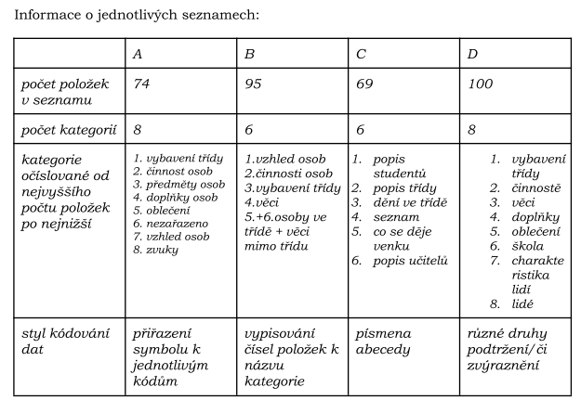
Kategorizace

Slide 12
Kategorizace
Lidé – tady jsme popsaly hlavně jak lidi kolem sebe rozřazujeme – například spolužáci ze stejného oboru, z jiných oborů, vyučující…
Vybavení učebny – tady byly naše seznamy dost podobné
Chování studentů
Studenti a jejich příslušenství – tato kategorie byla nejspíš nejobsáhlejší – zaměřily jsme se jak na pomůcky potřebné pro vzdělávání se (počítače, sešity…), ale tak i osobní předměty (svačina, gumička do vlasů…)
Pocity – v této kategorii uvádíme jak pocity, které vnímáme u spolužáků, které jsou na první pohled viditelné, tak pocity, které například cítíme, když do učebny vstoupíme, nebo pocity, které máme před následujícími předměty a tak dále
Jiné

Slide 13
Výzkumné otázky
Jak se upravují studenti pedagogické fakulty?
Jak ovlivňuje prostor fakulty čas, který zde studenti tráví? Jak ovlivňuje pozitivní či negativní vztah k prostoru fakulty motivaci trávit zde čas? Jaké jsou možnosti inovací na fakultě?

Slide 14
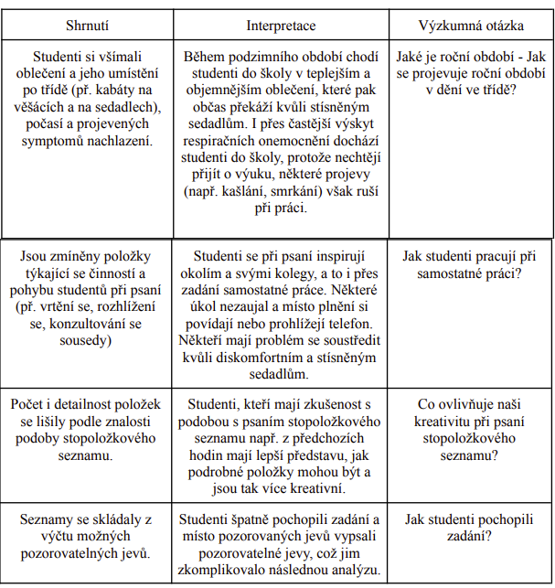
Analýza

Slide 15
Analýza
Nejprve jsme ve skupině porovnaly své stopoložkové seznamy a všimly si, že se hodně zaměřujeme na samotné vybavení učebny, ale zároveň zmiňujeme i naše (často negativní) pocity. Na základě toho jsme si začaly všímat dispozicí a samotného vybavení učebny 35. Soustředily jsme se na prostor, jeho uspořádání a vhodnost pro výuku předmětu. Pojmenovaly jsme rušivé elementy a nevhodné prvky. Poté jsme se přesunuly ke konkrétním návrhům na změnu.

Slide 16
Analýza
Rozložení objektů v učebně ji činí místem pro frontální výuku.
Prostor je ideální pro frontální výuku, kdy se veškerá pozornost upíná k vyučujícímu. Odráží tak představu o tom, že hlavním aktérem v procesu vzdělávání je učitel a k němu směřuje veškerá pozornost žáků. Interakce je v tomto prostoru sice realizovatelná, ale vzhledem k velikosti i akustice ne ideální a pro skupinové práce je přímo nevhodná.
Jaká část vybavení třídy nejvíce upoutává pozornost při výuce?
Položky, které byly zmíněny ve všech našich seznamech, se týkaly zejména využití tabule a využití elektroniky. Elektronika je v současné době nedílnou součástí každé třídy, ať už se jedná o jakékoliv projektory, interaktivní tabule či počítače. Přesto, že jsou velkým pomocníkem, mohou působit na žáky velmi rušivě, a to zejména při samostatné práci. Pedagog by měl dbát na jejich vypínání při samostatné práci žáků, elektronika by neměla být rušivým prostředkem při výuce.
Při spojení všech dat jsme ale zjistili, že prostředí je sice vhodné z pohledu vybavenosti, ale co se týče pozornosti studentů vzhledem k rozložení místnosti (blízkost lavic, kapacita třídy je nepřiměřená prostoru) a akustice (slyšitelné smrkání, kašlání, mluvení, jakýkoliv pohyb, vrzání židle), má prostředí negativní vliv na jejich pozornost.

Slide 17
Z našeho pozorování nám vyšlo, že prostor třídy a jeho uzpůsobení může mít vliv na soustředění a práci studentů. Především stísněnost třídy a málo pracovního prostoru. Jako příklad uvádíme situaci, kdy studentka musela opustit své místo chůzí po sedacích místech ostatních, aby nemusela zvedat celou řadu a mohla se tak dostat na záchod. Tato situace ve třídě viditelně vyvolala rozrušení, studenti se otáčeli a nevěnovali tak pozornost své práci.

Slide 18
Rozhodly jsme se tedy pro výzkumnou otázku “Jaké podněty v rámci výuky vnímáme, a které z nich nás nejvíce ruší”. Rozpoutaly jsme debatu na toto téma, a sepisovaly si poznámky. Největší shodla nastala u poznámky, že nás nejvíce ruší samotné poskládání třídy, kdy jsme jako studenti posazení všichni těsně u sebe, a často si navzájem zasahujeme do osobních prostorů, což nemusí být každému příjemné. Mimo to se často rušíme navzájem i například tím, že používáme telefony. Některé z nás uvedly, že když kolegyně ve vedlejší lavici použije telefon, máme pak samy větší chuť si svůj telefon také vzít do ruky. Jinou kolegyni pak pro změnu ruší používání propisek/tužek, protože jí vadí zvuk, který je s touto aktivitou spojován. Dalším více prodiskutovaným bodem byly promluvy našich kolegů a kolegyň, které kvůli stísněnému prostoru slyším, ač bychom se tomu rády vyhnuly. Pro naše překvapení, přestože většina z položek v našich seznamech se netýkala přímo rozložení třídy, právě to je naší odpovědí na naši výzkumnou otázku. Musíme poznamenat, že by hledání vhodnější odpovědi vyžadovalo delší výzkum a více respondentů.

Slide 19
Jak je třída vhodná pro vzdělávání studentů se speciálními vzdělávacími potřebami?
Obecně můžeme říci, že je tato třída vhodná pro vzdělávání žáků se speciálními vzdělávacími potřebami různého typu. Vypozorovaly jsme, například, že má místnost několik velkých oken a dostatečnýpočet osvětlení. První lavice jsou poměrně blízko tabule, takže jde z nich dobře vidět na probíranoulátku. Dále jsou okna vybavena žaluziemi, tudíž lze okna zatáhnout a zvýšit kontrast promítaného učiva na plátně. Z toho lze vyvodit, že pro studenty se zrakovýmpostiženímbytřída byla vhodná. Dalším prvkem, na který se lze zaměřit je bezbariérovost třídy. Většina třídy máhladkoupodlahu bez nerovností či stupínků, tudíž je dobře přístupná studentůmse zdravotnímpostižením. Problém by nicméně mohly způsobovat lavice, které jsou velmi blízko usebeamožnost pohybu je zde omezená. V neposlední řadě je třeba zmínit pódiumv přední části místnosti, které je náročněji přístupné. Změřit se také můžeme na další vybavení třídy, jako je mikrofon, který by v případěpotřebypomohl zvýšit hlasitost přednášejícího a pomoci lepšímu porozumění osobámse sluchovýmpostižením. Poslední věcí, která stojí za zmínku jsou zdánlivá strohost třídy, tedy čisté bílé stěny, kterénicméně pomáhají udržet pozornost na probírané učivo, jinými slovy, nejsou zde nastěnáchpřítomné rušivé elementy, které by pozornost studentů kradly jiným směrem

Slide 20
Také sklápěcí židle, na kterých se sedí, nejsou zrovna pohodlné a chce to hodně úsilí, aby se člověk jakž takž uvelebil. Pro studující, kteří disponují větší tělesnou výškou je toto místo k sezení přímo výzvou, protože si nemají kam “složit” nohy a musí se hrbit nad nízko položenou deskou na psaní
Neustálé akustické rušivé vjemy působí nesoustředěnost a snadnou unavitelnost studujících. Také je kvůli uspořádání studujících patrná nervozita, protože se lidé nemohou svobodně pohybovat nebo aspoň lépe uvelebit na svém místě.

Slide 21
Jaký vliv má prostředí fakulty na vzdělávání studentů?
Čeho si však vážíme a oceňujeme to, jsou neustále otevřené prostory, které můžou studenti využít například ke studiu, setkávání, nebo odpočinku. Těmi prostory myslíme hezky vybavenou studovnu a knihovnu.

Slide 22
Co dál
Jak ovlivňuje prostor fakulty čas, který zde studenti tráví? Jak ovlivňuje pozitivní či negativní vztah k prostoru fakulty motivaci trávit zde čas? Jaké jsou možnosti inovací na fakultě?

Slide 23
Plán pro akci
Během přemýšlení o tom, co bychom změnily, jsme si uvědomily, že na Pedagogické fakultě je velmi málo rostlin v květináčích. Začali jsme zvažovat, co s tím můžeme udělat my, studenti. Napadlo nás vytvořit studentský projekt, se kterým se chceme obrátit na vedení a zjistit, zda by vůbec bylo možné ho realizovat (pracovní název Kytky pro pedák, myšlenkou je, že si zájemci adoptují nové rostliny v budově, pojmenují si je a o budou se o ně starat, tím přispějeme k více rostlinám v budově) :-).

Slide 24
Co si odnášíme
Všechny jsme se shodly na tom, že nám toto téma pozorování nic nového nesdělilo.
Díky zaměření na detail jsme si všimli věcí, které jsme předtím nevnímali
Díky porovnání práce jsme došli k závěru, že pozorování je velmi subjektivní metodou výzkumu, každý pozorovatel se zaměřuje na odlišné prvky, ale seznamy vždy obsahují některé stejné či podobné položky. Např. všechny máme v seznamu položku „tabule“, tabule je výrazná a každý pozorovatel by si ji všiml. Pozorovatelé tabuli vidí v jakékoli lavici v místnosti.

Slide 25
Co si odnášíme
Po zreflektování činnosti a vzájemné debatě jsme také došly k závěru, že aktivita vyhovovala pouze polovině členů týmu. Zbytek ji zhodnotil jako vyčerpávající a do budoucna nepraktickou.
Tento druh úkolu je velmi zajímavý a interaktivní, ale domníváme se, že jiné téma sto položkového seznamu by bylo více přínosné. Zajímavé by bylo téma, které by nám vypovědělo něco o našich osobnostech a rozšířilo naši perspektivu. Například téma, které nejde přímo pozorovat, ale musíme se nad tím více zamyslet – čeho se bojíme, co nás dělá šťastnými.
Při vytváření závěrečné zprávy jsme se shodli na tom, že nás baví porovnávat jednotlivé seznamy a zkoumat, jak se každý zaměřuje na něco jiného, ačkoliv bylo pro všechny zadání stejné. Uvědomili jsme si, že při výzkumném pozorování velmi záleží na vlastním rozpoložení výzkumníka a prostředí, ve kterém výzkum probíhá. S touto skutečností je nutno počítat při realizaci vlastního výzkumu.
Dvě z nás, které budou pozorování využívat i ve své bakalářské práci, vědomosti nabité v tomto úkolu, určitě využijí.

Slide 26
Chat GPT
Navrhni strukturu bakalářské práce, která se bude zabývat otázkou inkluze dětí s autismem ve škole
Co může být cílem takové práce?
Pokud se rozhodnu to identifikovat překážky a úspěchy v procesu inkluzivního vzdělávání, na co se mám zaměřit?
Jaké mohou být výzkumné otázky?
Pozor, vymýšlí si! Nečerpá z akademických zdrojů!

Slide 27
Elicit
Široká škála možností vyhledávání akademických článků
Přehledy literatury, shrnutí článků
Možnost nahrát vlastní pdf (knihovna), ale bez možnosti detailního hledání
Čerpá z korpusu Semantic Scholar (abstrakty cca 214 milionů článků, ale také z open access)
Generování textu pomocí GPT-3

Slide 28
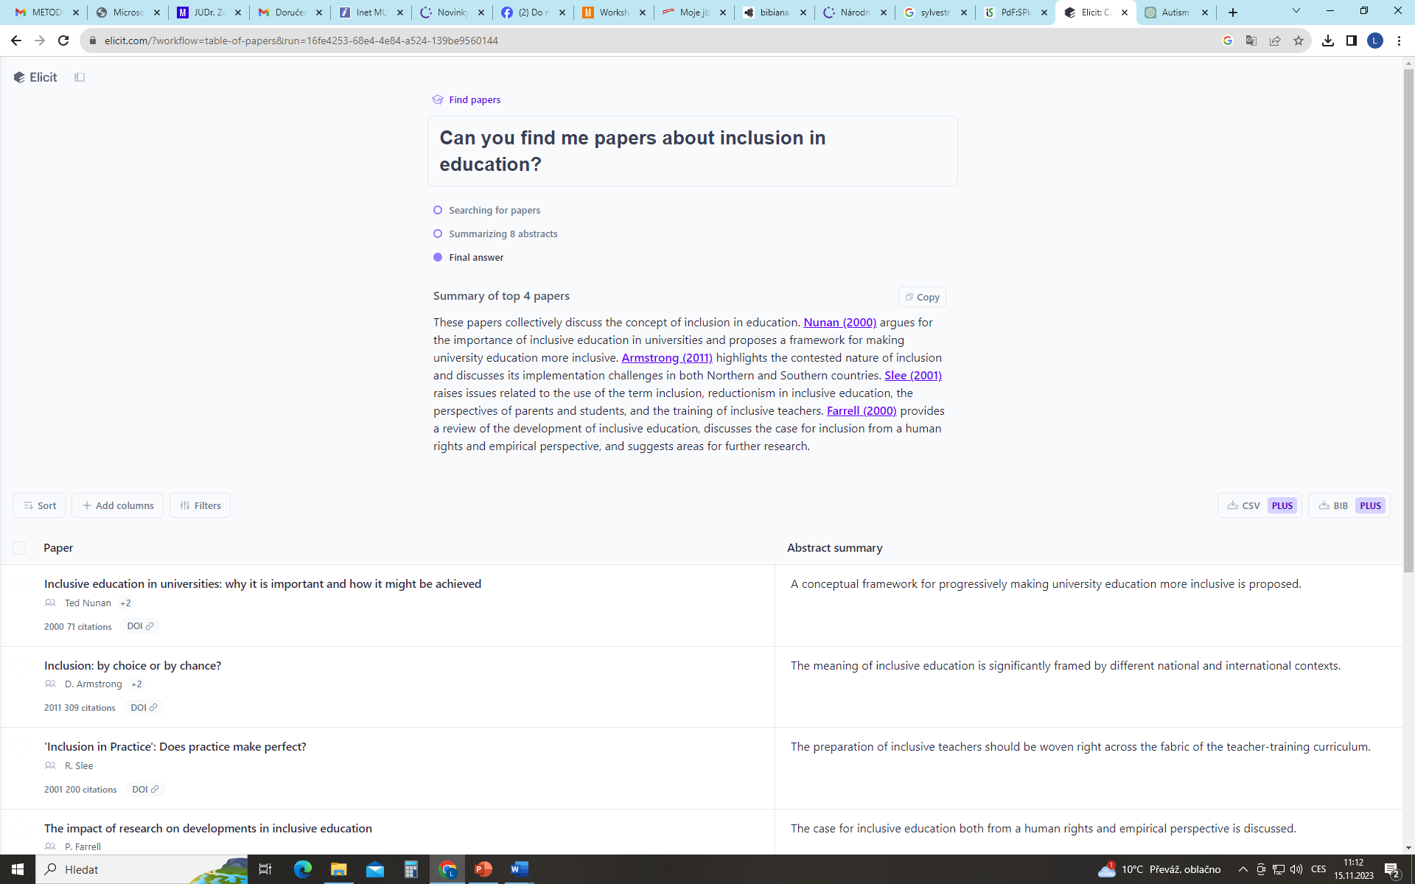

Slide 29
Scispace
Široká škála možností vyhledávání akademických článků
Přehled literatury, shrnutí článků
Možnost nahrát vlastní pdf (knihovna)
„Co-pilot“ – podpora při čtení pdf (chat, poznámky, vysvětlení nebo shrnutí části textu)
Vytvoření citací podle různých citačních norem
Parafrázování
Rozpoznání textů vygenerovaných AI
Umožňuje komunikace a zobrazování výsledků v češtině
Čerpá z vlastního korpusu, převážně z abstraktů, ale také z open access článků
Generování textu pomoci GPT-3

Slide 30
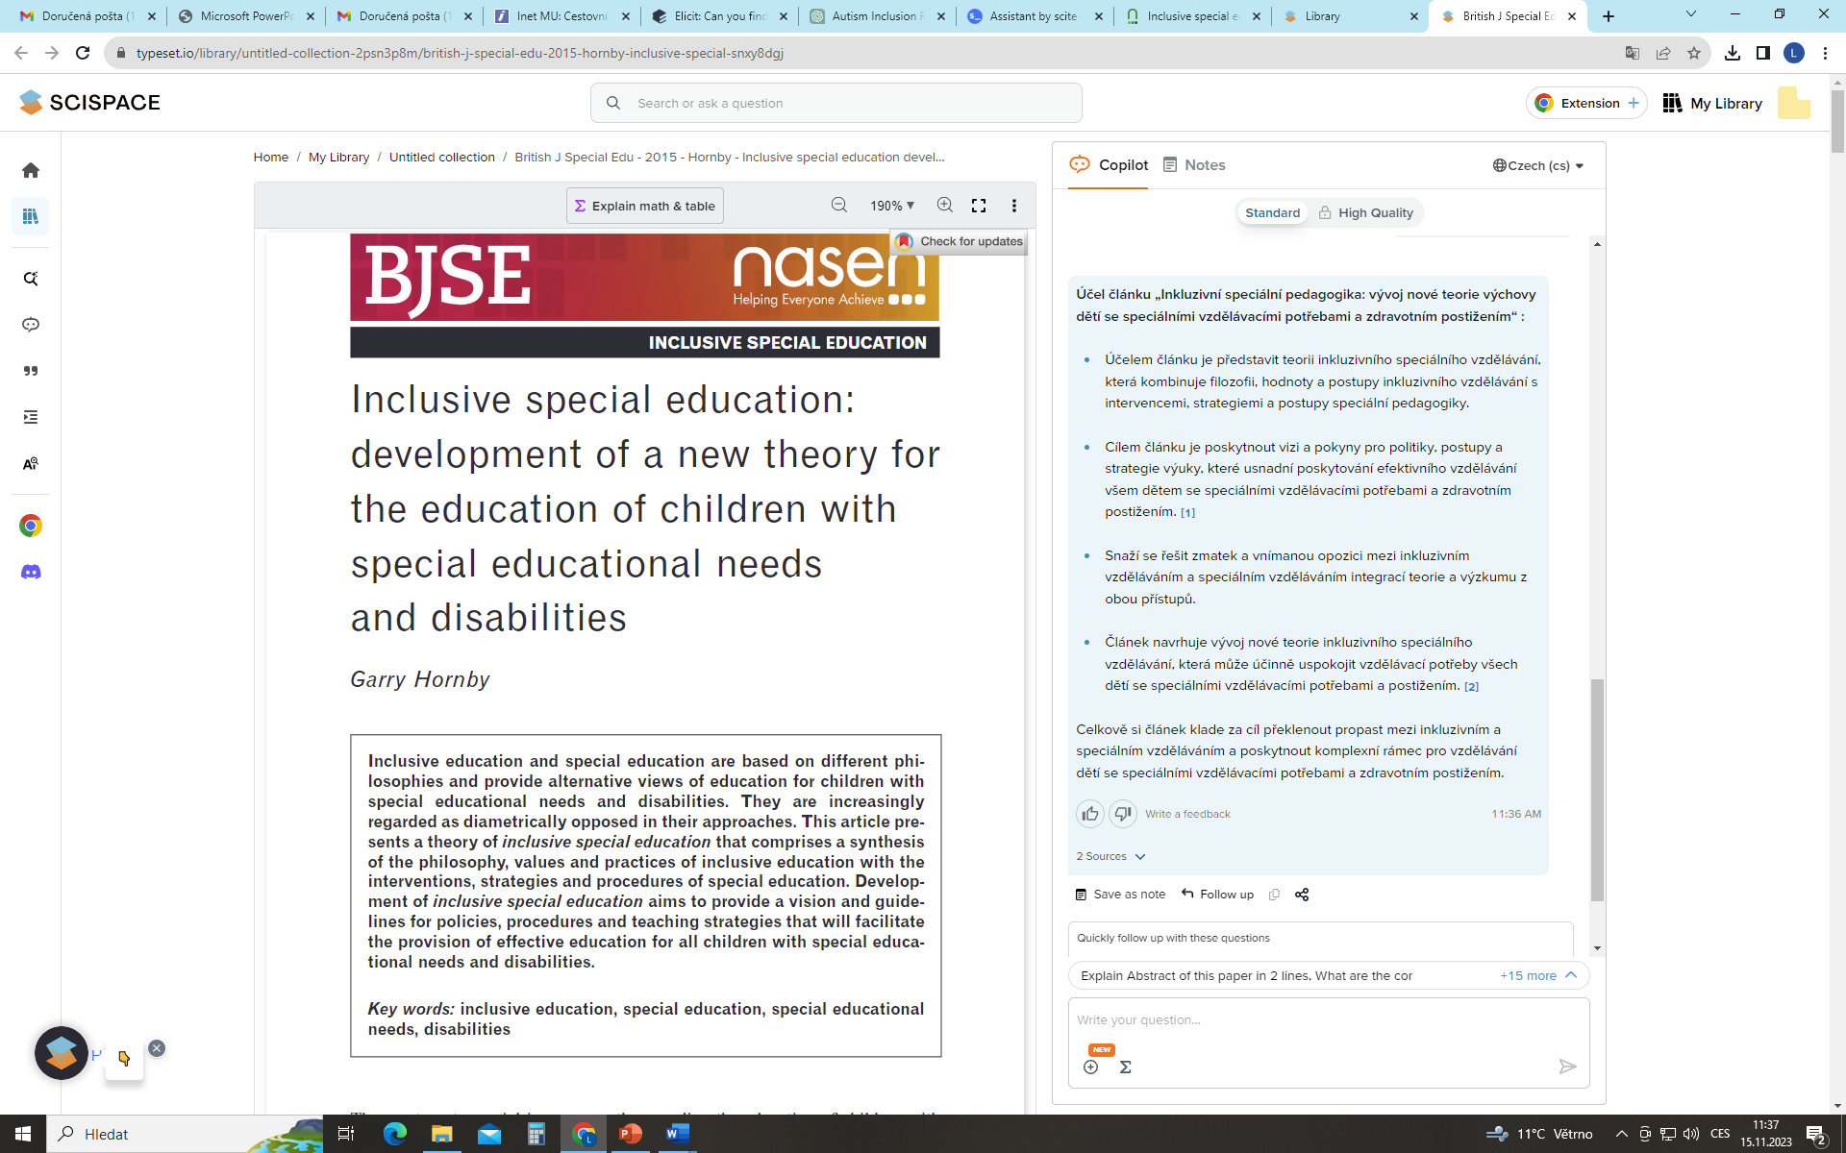

Slide 31
Scite: https://scite.ai/
Široká škála možností vyhledávání akademických článků
Přehled literatury, shrnutí článků
Charakterizuje citace jako supporting (podporující), mention (zmínka), contrasting (v rozporu)
Čerpá z vlastního korpusu, který se skládá z tzv. citation statements a abstraktů
Generování textu pomocí GPT-3

Slide 32
